Slide 1

金門航空站
109年第1次安全工作小組會議
109年03月30日(星期一)上午10時00分
航務組

Slide 2

會議議程
主席致詞
安全辦公室報告、危害案件分析及策略研討
  （一）「安全管理系統」安全政策檢視
  （二）109年度安全績效指標及目標監控報告
  （三）109年度「安全管理系統」危害事件說明
  （四）「安全管理系統」安全危害事件風險降低策略研討
  （五）變動管理專案討論
跑道安全小組討論事項：
  （一）本站109年度第1季鳥擊防制成效檢討
  （二）本站109年鳥擊防制改善措施執行計畫工作項目說明
  （三） 109年度場內違規事件綜整及統計分析
  （四）空側巡場檢查表回報與追蹤項目討論
  （五）案例宣導
臨時動議
主席結論
散會

Slide 3
  一、金門航空站安全政策檢視

Slide 4
  一、金門航空站安全政策檢視
安全係本航空站之主要核心價值。本航空站承諾在提供服務之同時，將建立、實施、維護並持續改善相關策略及作業程序，以確保本航空站所有飛航活動均於資源適當配置之情形下進行，並以達成最高安全績效等級及符合法規要求為目標
本航空站所有管理階層及全體工作人員，均負有對本航空站達成最高安全績效等級之責任

Slide 5
  一、金門航空站安全政策檢視
提供適當之資源支持安全管理系統之運作，實施安全訓練，並鼓勵有效之安全通報及資訊交流，以形成組織安全文化
安全管理為所有管理階層及全體工作人員之主要職責
清楚訂定所有管理階層及全體工作人員對本航空站安全績效及實施安全管理系統之責任及職責
建立並實施危害識別及安全風險管理程序，包括危害通報系統，以消除或降低作業或活動可能產生危害後果之安全風險，以持續改善本航空站之安全績效
除非蓄意違反或故意忽略相關法規及程序，否則任何人員透過危害通報系統進行危害通報均不會受到責罰

Slide 6
  一、金門航空站安全政策檢視
符合並盡可能優於法規及規範之要求及標準
確保工作人員具備充分之技術並完成相關訓練，以執行安全策略及程序
確保工作人員取得適當之飛航安全資訊及訓練以處理安全事件，分派之工作應能合乎其能力
運用安全績效指標及安全績效目標，建立及量測本航空站之安全績效
經由持續監督、評量、定期檢視並調整安全目標，以提升本航空站之安全績效
確保承包商所提供之系統及服務能達到本航空站之安全績效等級

Slide 7
  二、109年度安全績效指標及目標監控報告

Slide 8
  109年度安全績效指標及目標-訂定 (1/4)
重大後果安全事件目標值(固定)
  車輛或其他地面設備造成跑道入侵導致航空器重飛/放棄起飛事件
    目標：5年移動平均2次/百萬起降架次以下
    現狀：本站5年內未發生類似跑道入侵事件
  因地面作業不當或裝備失效，導致航空器受損須停機檢修事件發生率
    目標：2次/十萬起降架次以下
    現狀：經查本站自106年1月1日至109年3月30日止超逾十萬架次尚無類似事件發生

Slide 9
  109年度安全績效指標及目標-訂定 (2/4)
輕度後果安全事件目標值
  空側工程施工違規事件發生率
  目標：0.17次/1千起降架次以下
    警示值：0.41次/ 1千起降架次以下
    現狀：統計109年1月1日至109年3月28日止起降架次共計5,358架次，空側施工違規事件共計0起，至本季目前統計平均值為0次/1千起降架次。
  野生動物闖入空側管制區事件發生率
  目標：0.19次/1千起降架次以下
    警示值：0.51次/ 1千起降架次以下
    現狀：統計109年1月1日至109年3月28日止起降架次共計5,358架次，野生動物闖入空側管制區事件共計1起，至本季目前統計平均值為0.186次/1千起降架次。

Slide 10
  109年度安全績效指標及目標-訂定 (3/4)
輕度後果安全事件目標值 (續)
  空側地面違規事件發生率
    目標：0.23次/1千起降架次以下
    警示值：0.46次/ 1千起降架次以下
    現狀：統計109年1月1日至109年3月30日止起降架次共計5,358架次，目前尚無空側地面違規事件，至本季目前統計平均值為0次/1千起降架次。

Slide 11
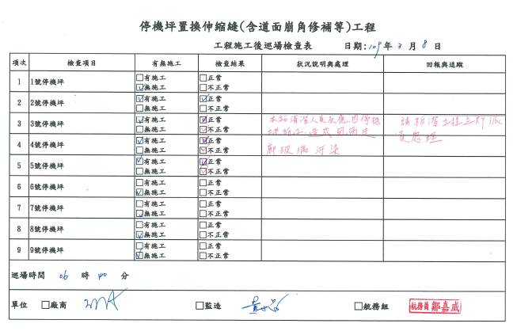
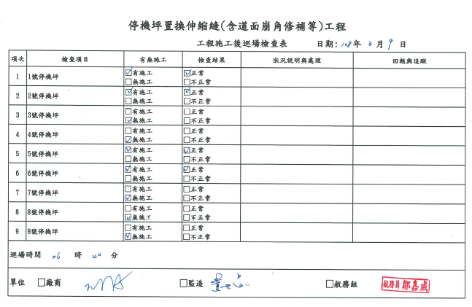
  109年度安全績效指標及目標-訂定 (4/4)
    其他領先指標(為使空側工程施工違規事件發生率降低)
  空側現正施工單位聯合巡場次數
  目標：於該工程項目執行期間，會同負責廠商每週執行2次以上聯合巡場

Slide 12
  三、109年度「安全管理系統」
  危害事件說明

Slide 13
  四、「安全管理系統」
  安全危害事件風險降低策略研討

Slide 14
五、變動管理專案討論

Slide 15
  跑道安全小組討論事項

Slide 16
  一、本站109年度第1季
  鳥擊防制成效檢討

Slide 17
二、本站109年鳥擊防制改善措施執行計畫工作項目說明

Slide 18
  三、109年度場內違規事件綜整及統計分析

Slide 19
  四、空側巡場檢查表回報與追蹤項目討論

Slide 20
  五、案例宣導

Slide 21
  臨時動議

Slide 22
主席結論

